Slide 1
Mongoose.js
http://mongoosejs.com

Slide 2
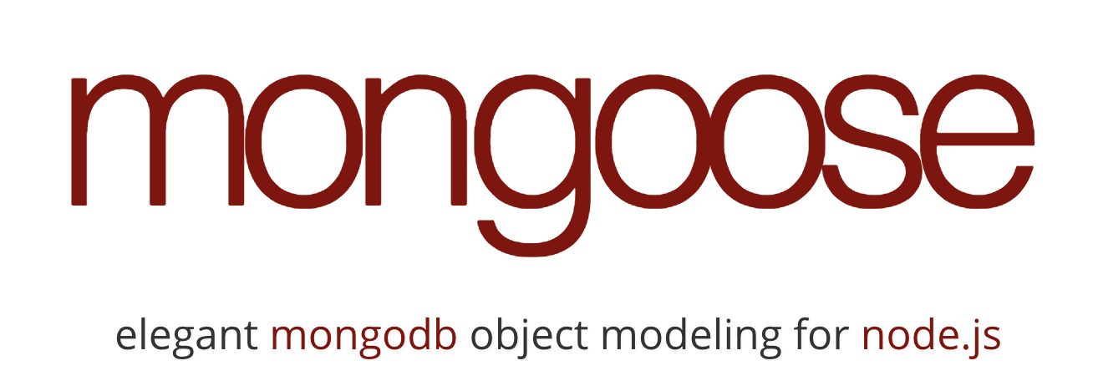
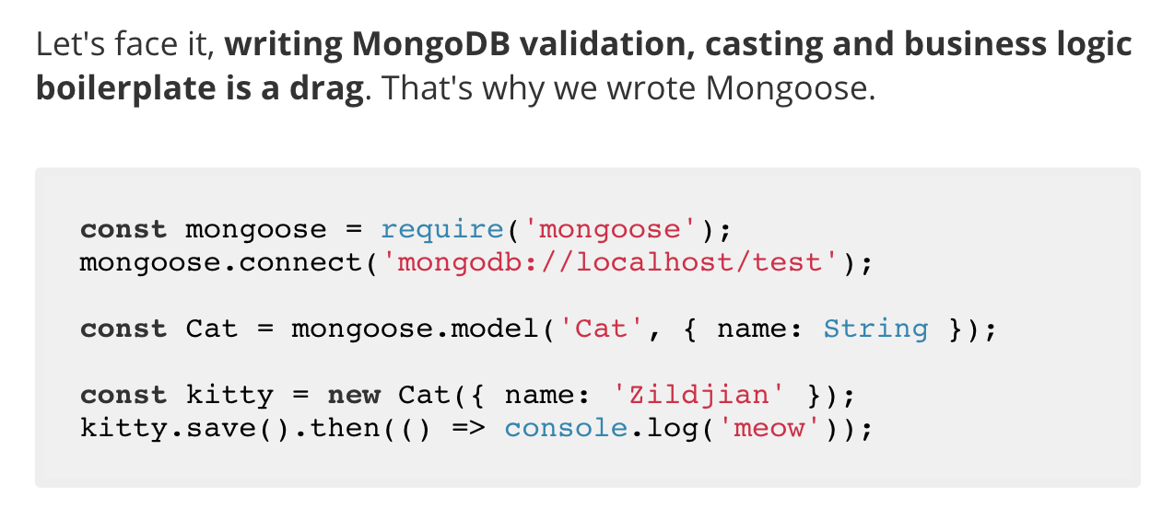

Slide 3
Core Class

Slide 4
Mongoose
角色：管理连接，管理模型
获取方法：require(‘mongoose’);
核心方法：connect(),diconect(),mode()

Slide 5
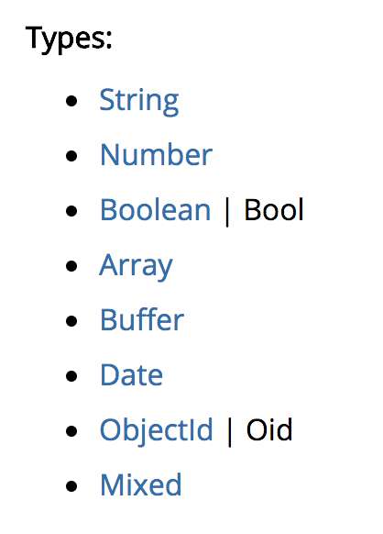
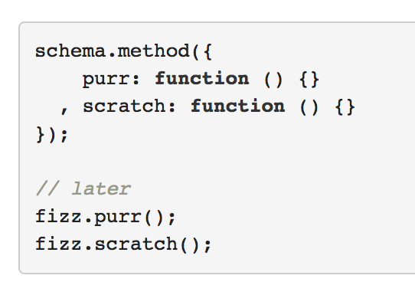
Schema
角色：用于定义模型结构
获取方法：new mongoose.Schema({field_name:type})
使用方法：mongoose.model(‘ModelName’,schema);
Schema.Type： （见右图）
为模型添加方法：

Slide 6
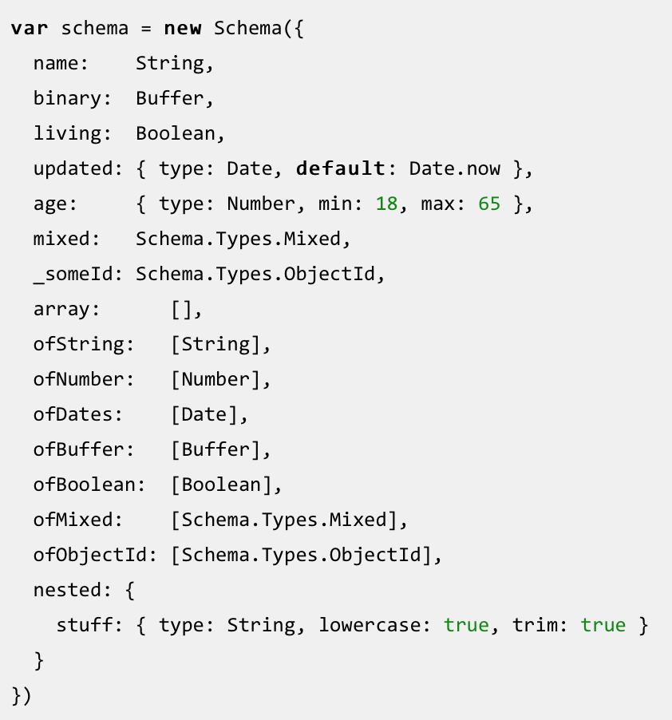
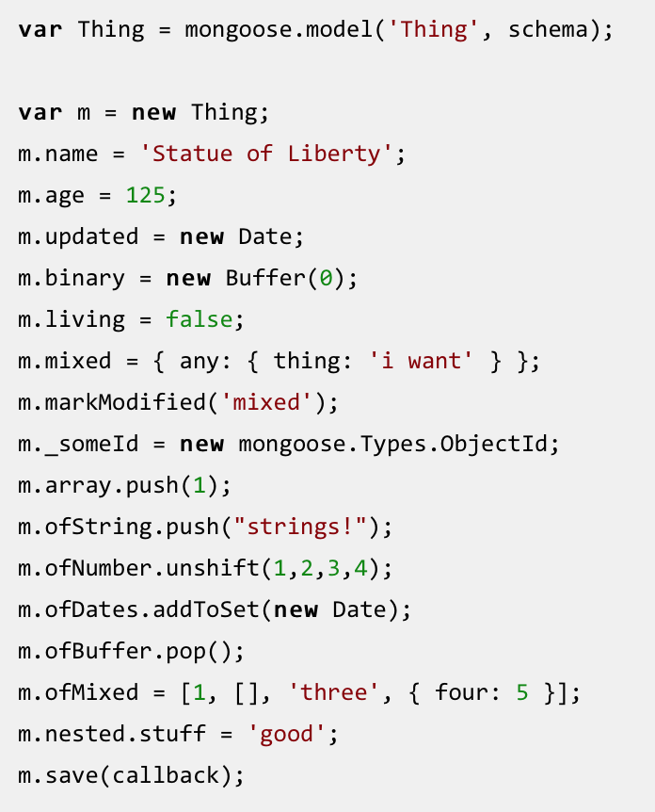
Schema中使用Type

Slide 7
Model
角色：
1、表示模型，由Schema定义（mongoose.model(“name”,schema)）
2、由mogoose.model产生实例
3、本质上它是一个Document的生成器，是一个Function对象。
4、用于查询及Query的工厂，
5、是用于用于CURD的主要工具
获取方式：mongoose.model(“ModelName”);
使用方式：ModelName({fname:fvalue})--将返回Document对象

Slide 8
Document对象
角色：
代表着MongoDB的Document;
由它完成添加，删除的操作
获取方法：
new Model({v:k})
出现在：查询操作的回调参数
使用方法：
doc.save()
doc.remove();

Slide 9
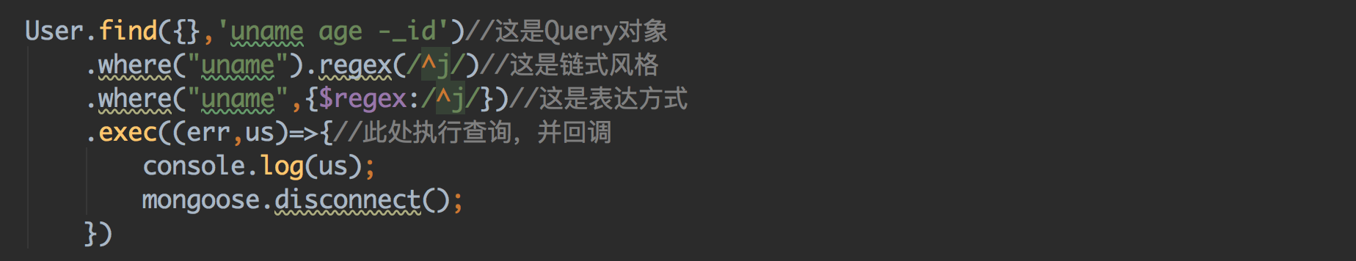
Query对象
角色：查询专用对象，也可以进行更新
获取方方法：Model.find()方法返回
使用：
1、实质是对集合进行的,投影select(),选择(eq,regex,gt等)，排序(sort())的链式操作
2、每种操作都有两种不同的风格，见下图

Slide 10
初步使用

Slide 11
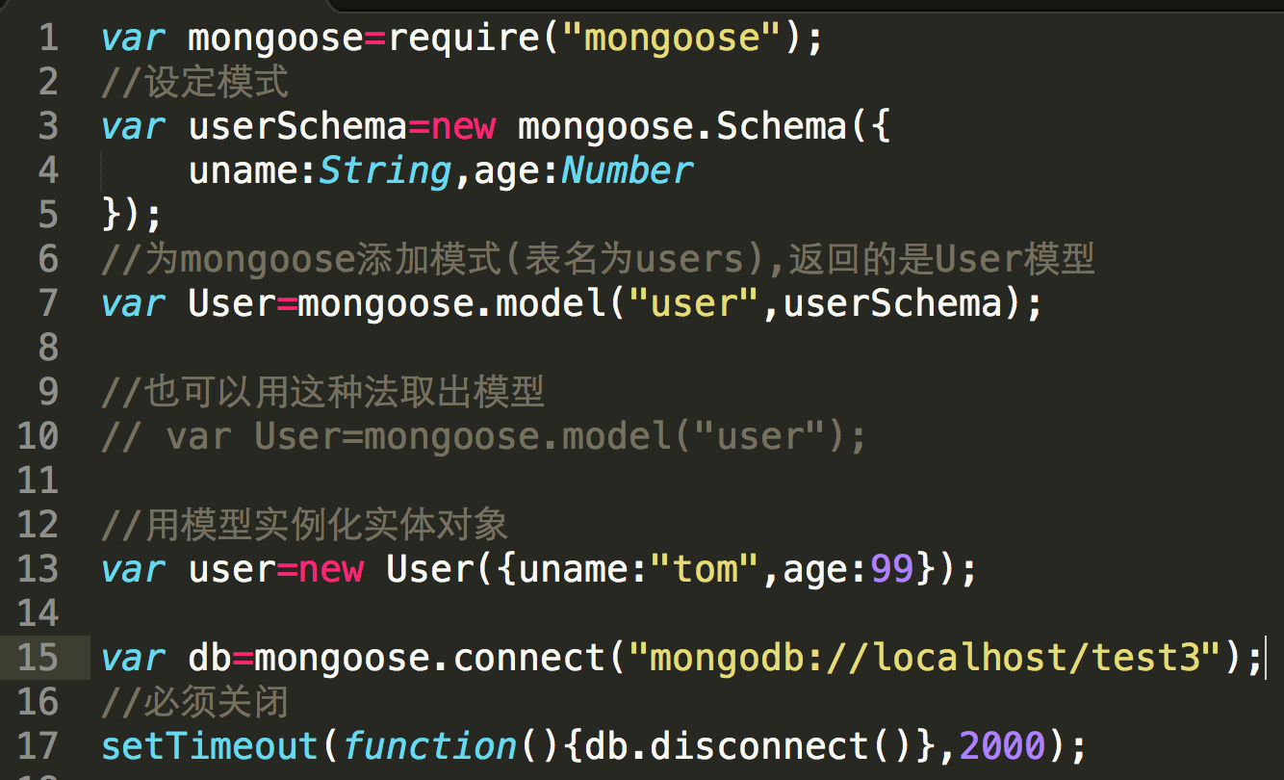
一般形式

Slide 12
Insert new document or update
user.save(function(err,u){});
collection不存在时，将会自动按schema设置参数，创建。
如user._id存在，则会更新，否则会插入
function为完成时的回调，可在其中进行连接释放
user.save(function(err){db.disconnect()});

Slide 13
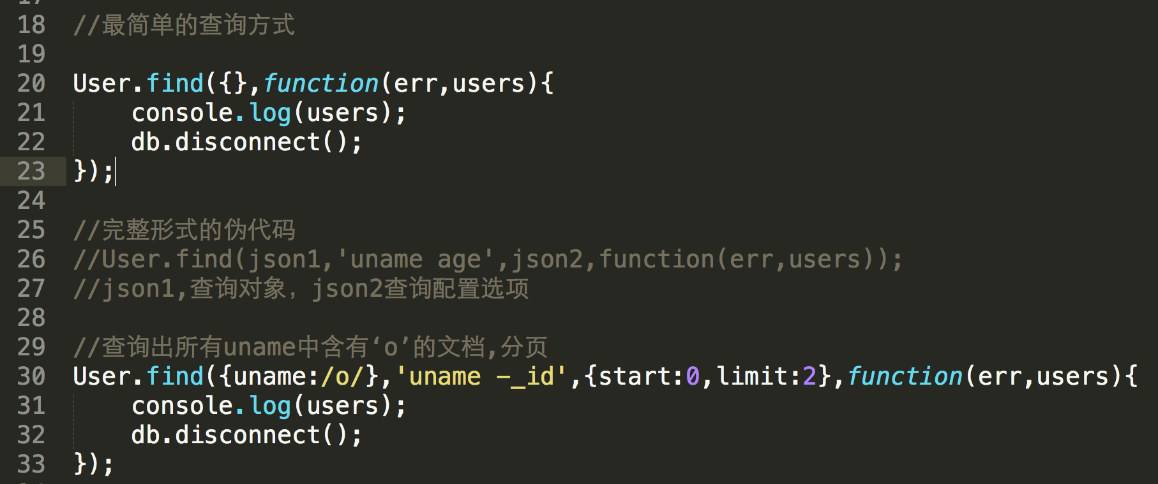
find multi documents

Slide 14
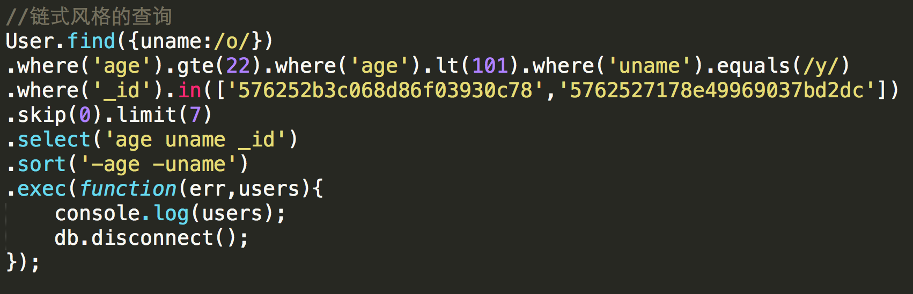
链式风格的查询（Query对象）

Slide 15
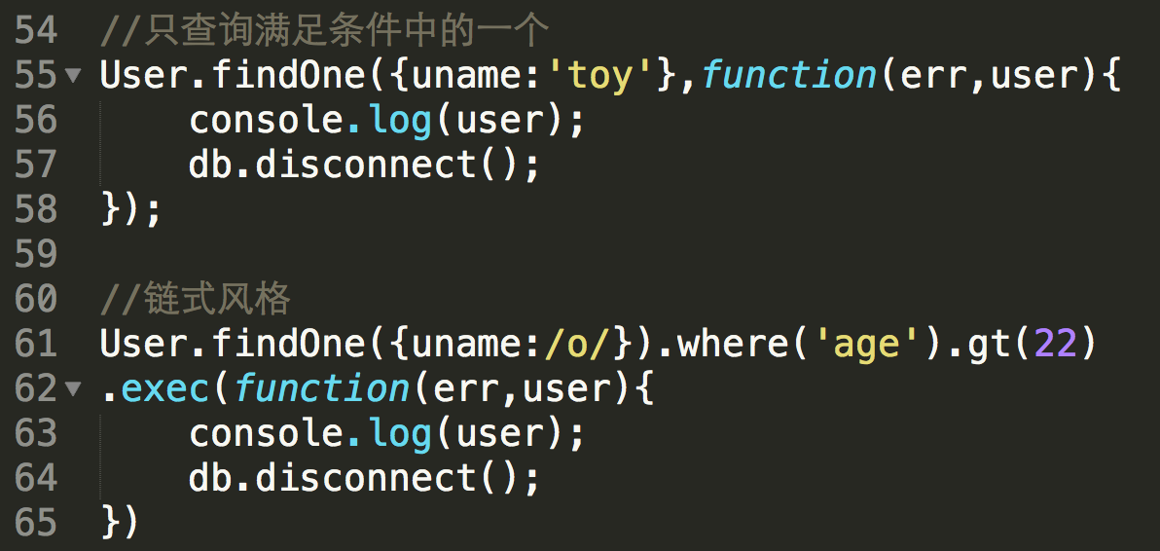
查询满足条件的第一个

Slide 16
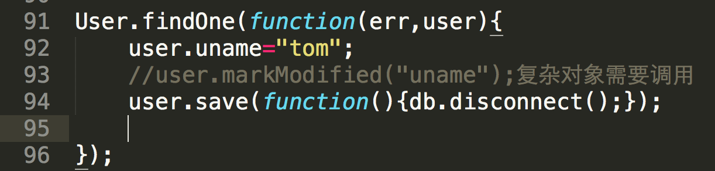
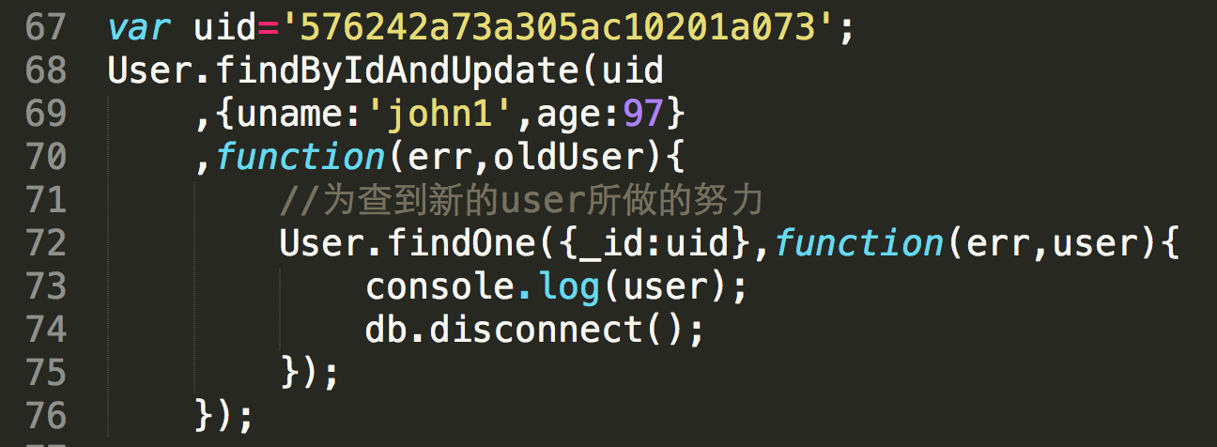
更新的两种方式

Slide 17
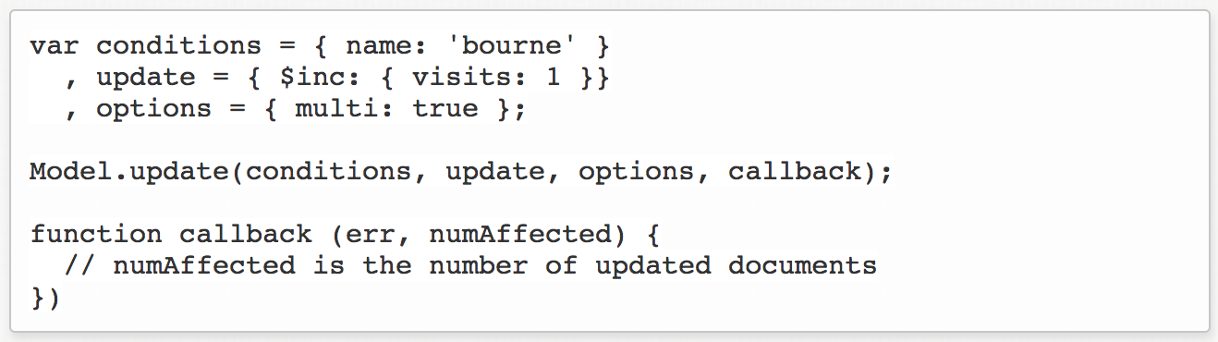
更强大的更新方式

Slide 18
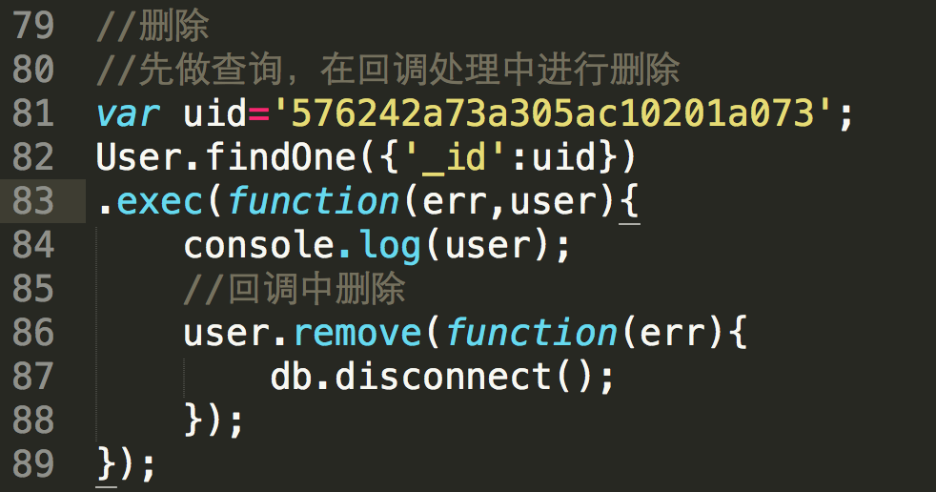
删除
Model.deleteMany({条件})
Model.findByIdAndDelete()

Slide 19
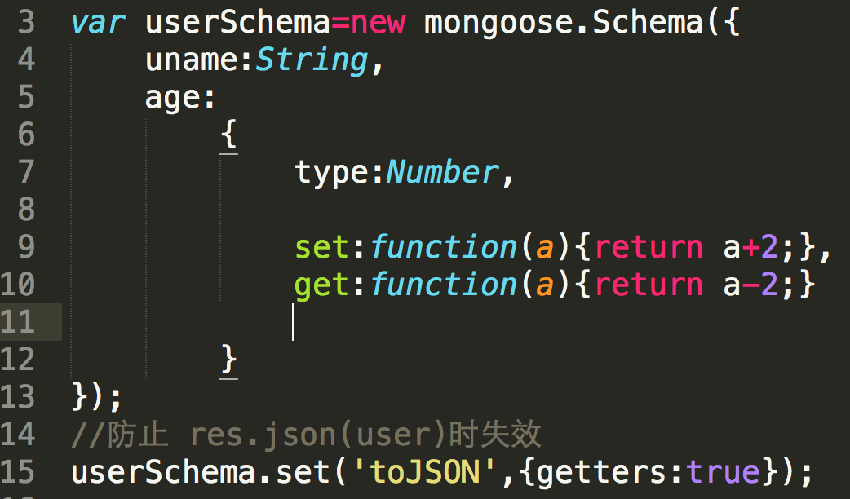
setters 和 getters

Slide 20
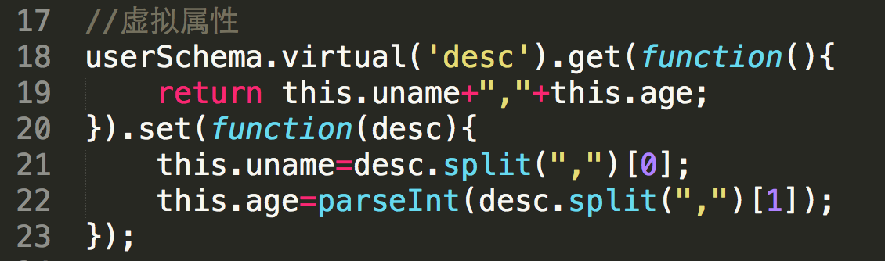
虚拟属性

Slide 21
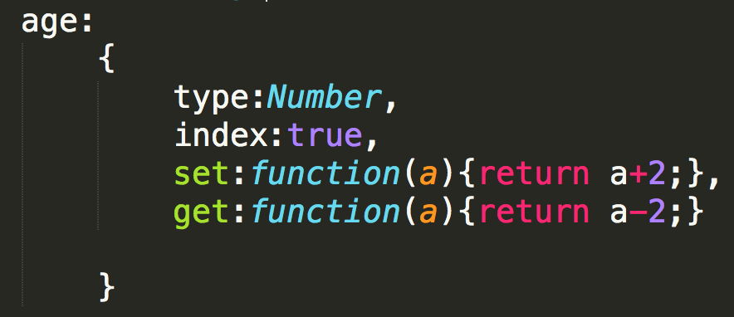
索引建立

Slide 22
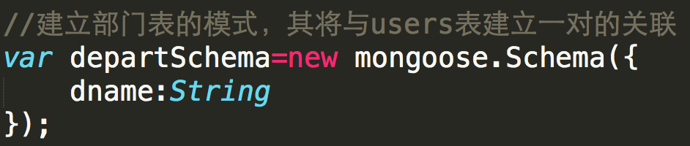
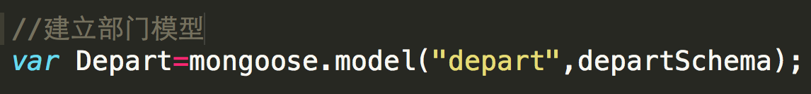
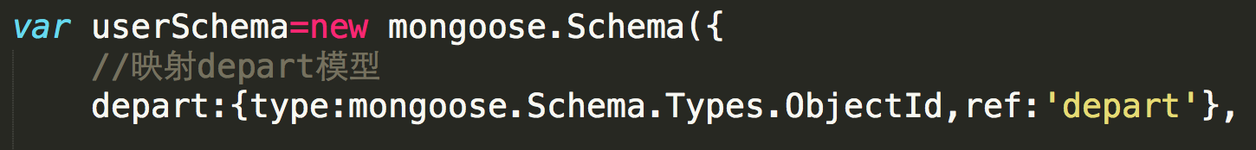
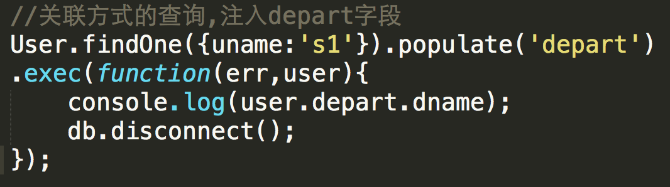
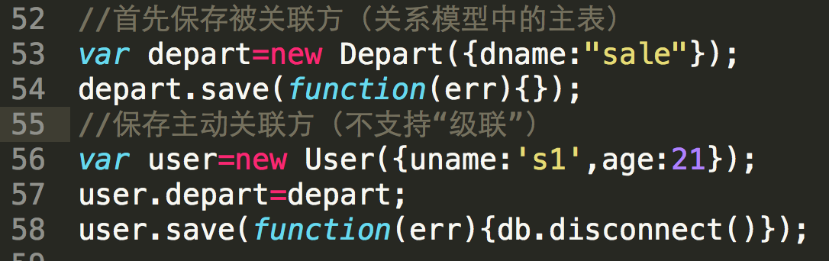
表关联操作

Slide 23
Node操作关系型数据库
https://www.npmjs.com/package/mysql

Slide 24
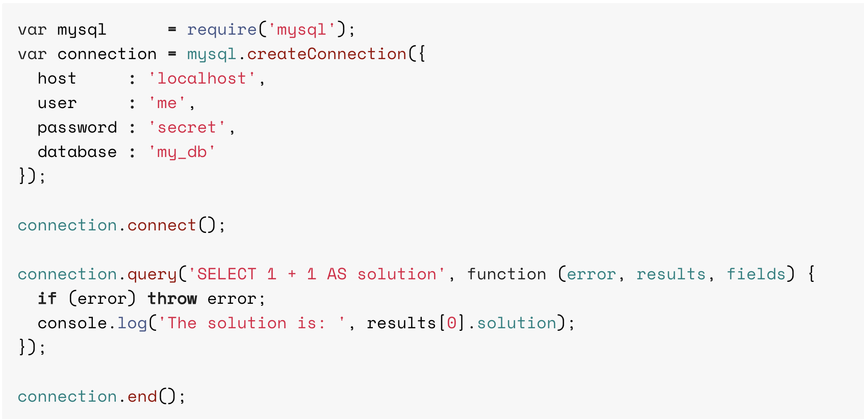
以MySQL为例
npm install mysql或者npm install mysqljs/mysql

Slide 25
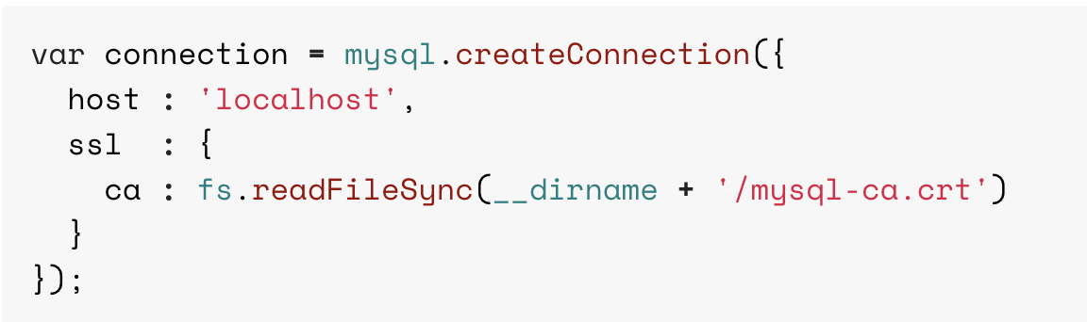
更加安全的方式连接

Slide 26
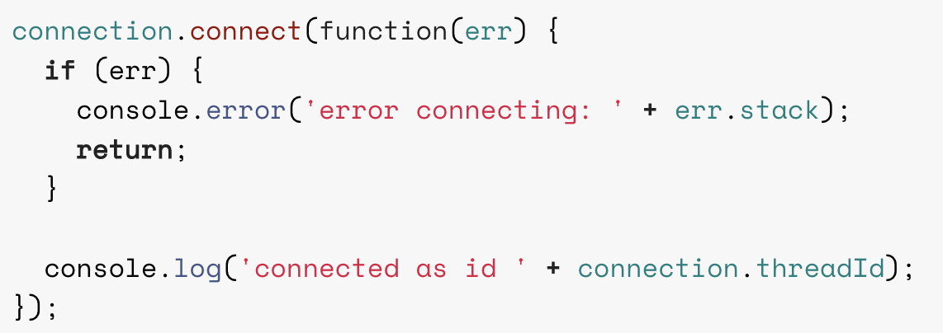
异步方式工作

Slide 27
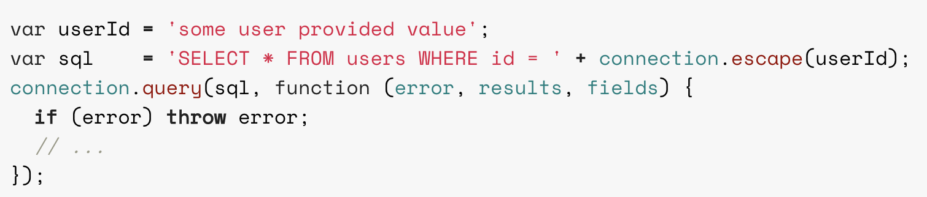
Avoid SQL Injection attacks

Slide 28
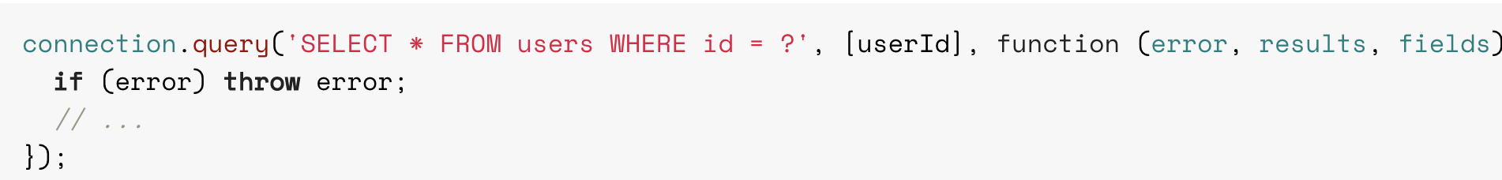
动态参数

Slide 29
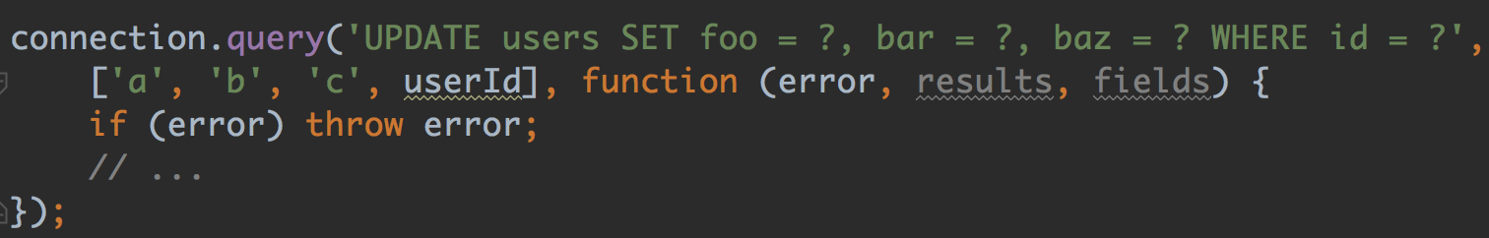
更新类型操作

Slide 30
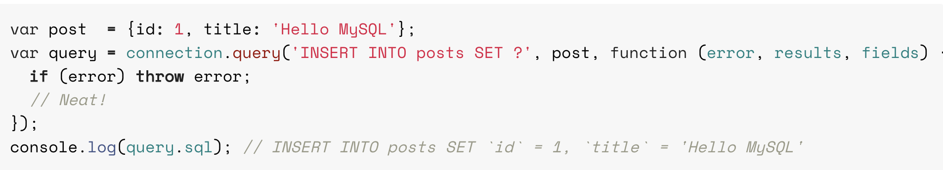
更加JS的更新操作

Slide 31
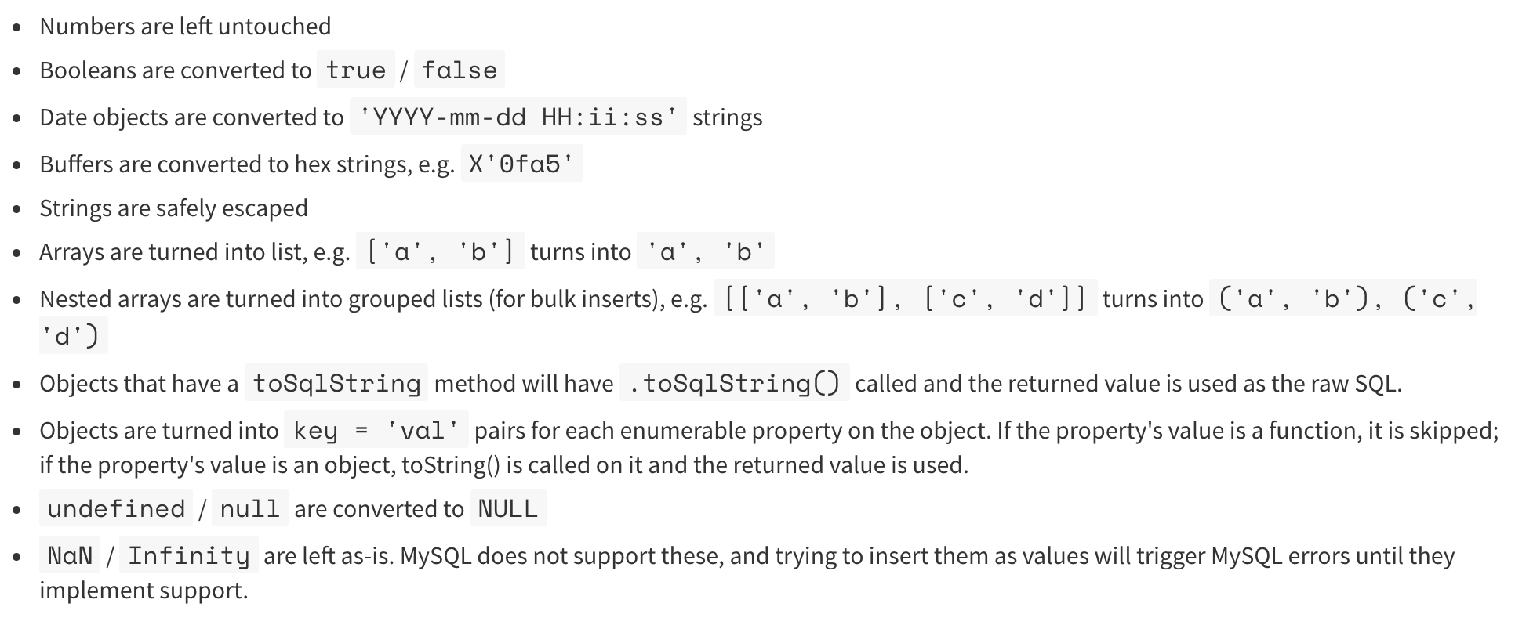
字面值的定义

